Slide 2
دانشگاه فنی و حرفه ای ارومیه
(واحد دختران)
درس: کارگاه خیاطی
استاد مربوطه: سمیه علیزاده
99-98

Slide 3
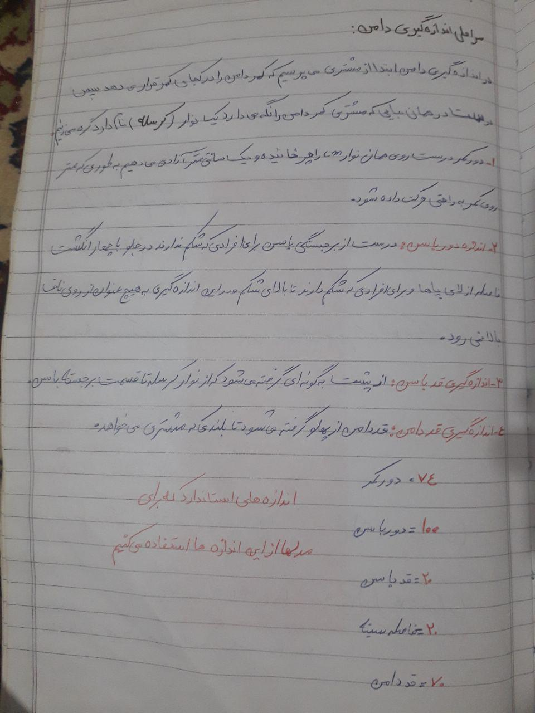
جلسه اول
1

Slide 4
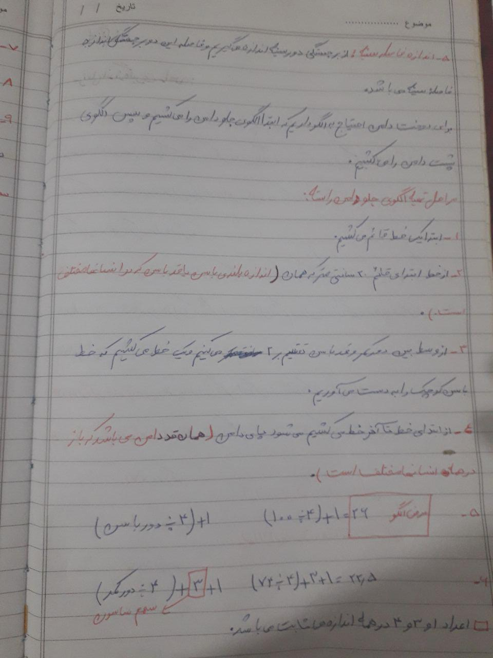
جلسه اول
2

Slide 5
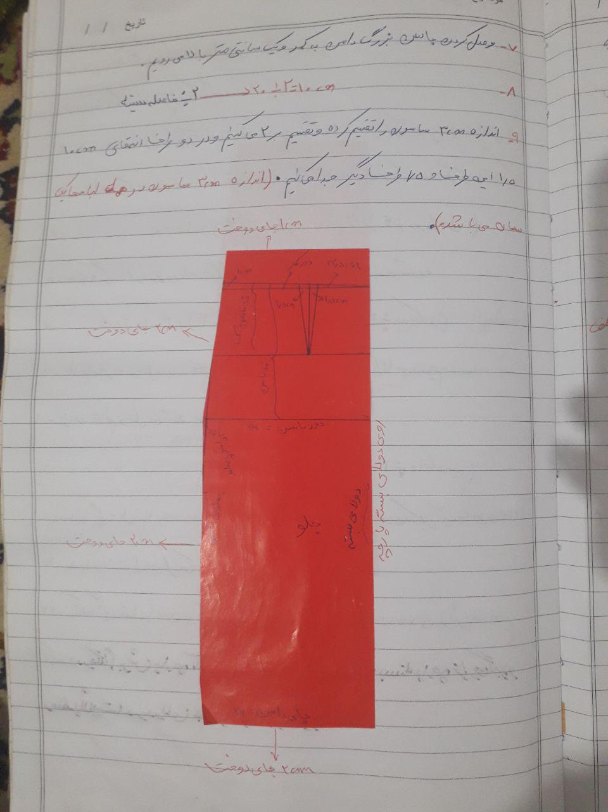
جلسه اول
3

Slide 6
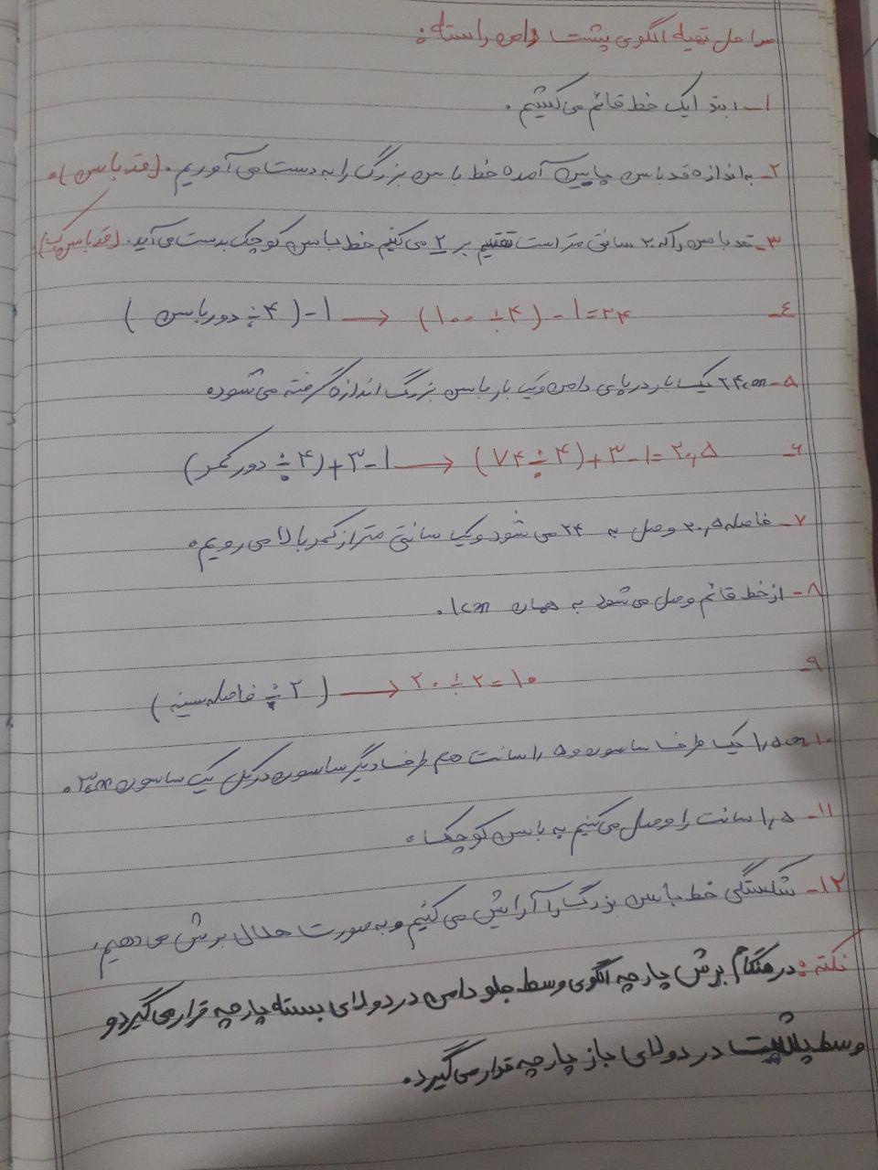
جلسه اول
4

Slide 7
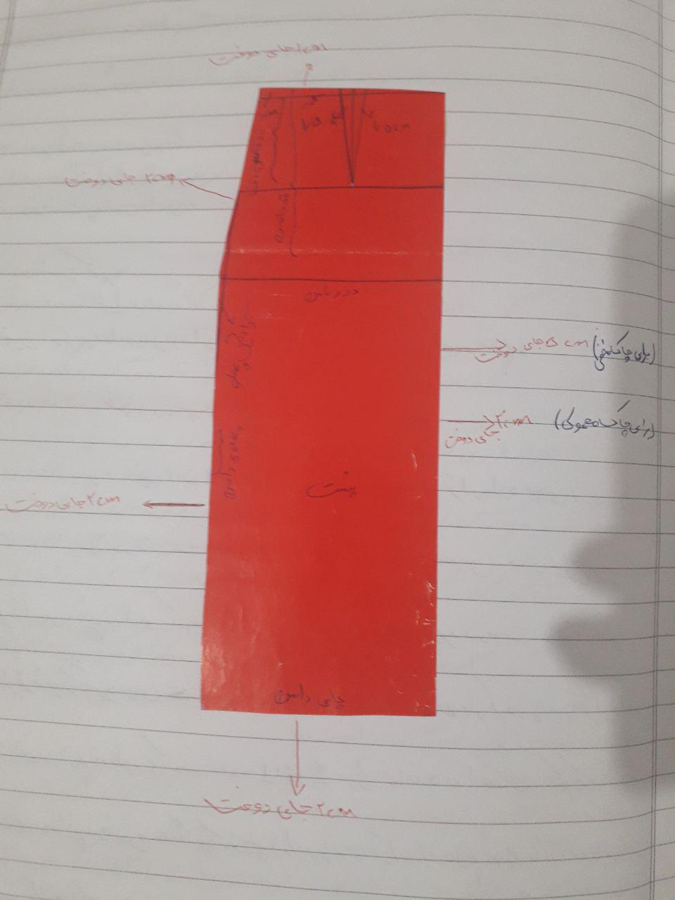
جلسه اول
5

Slide 8
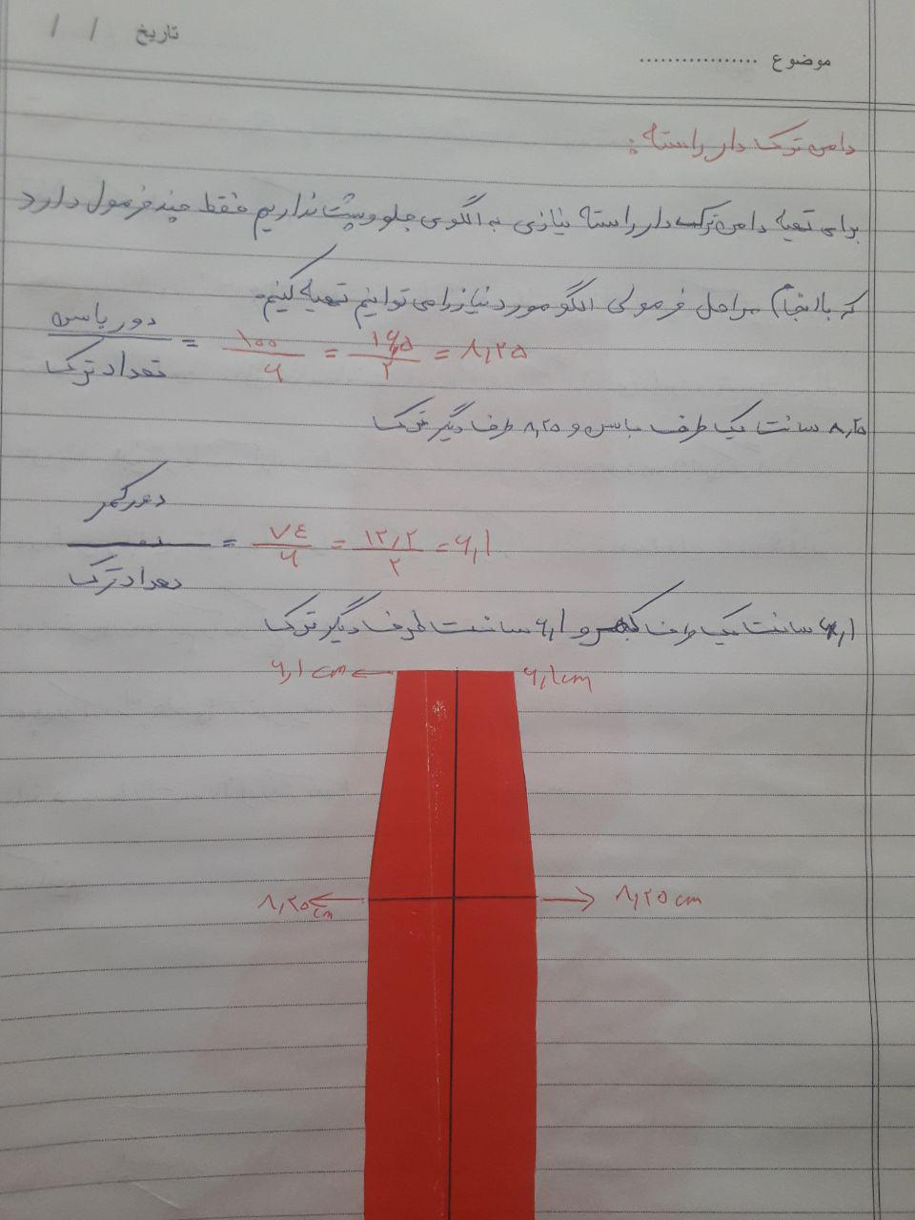
جلسه دوم
6

Slide 9
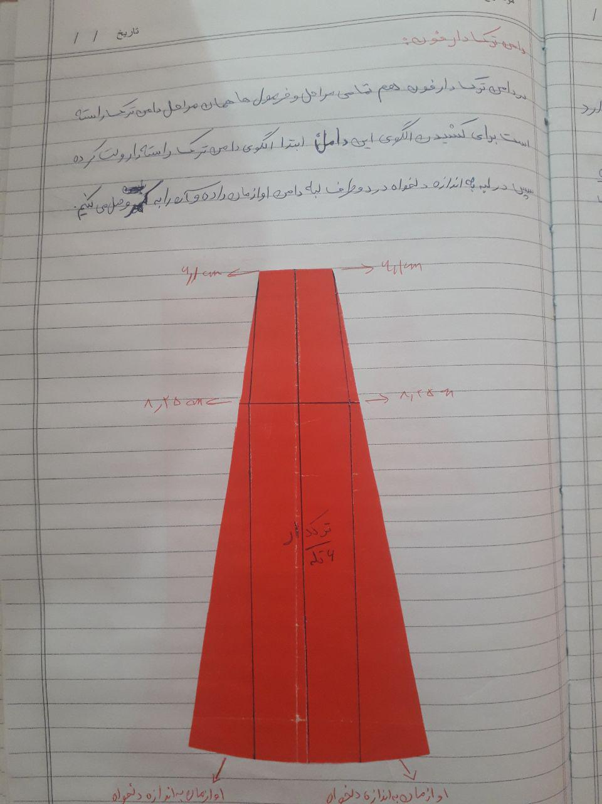
جلسه سوم
7

Slide 10
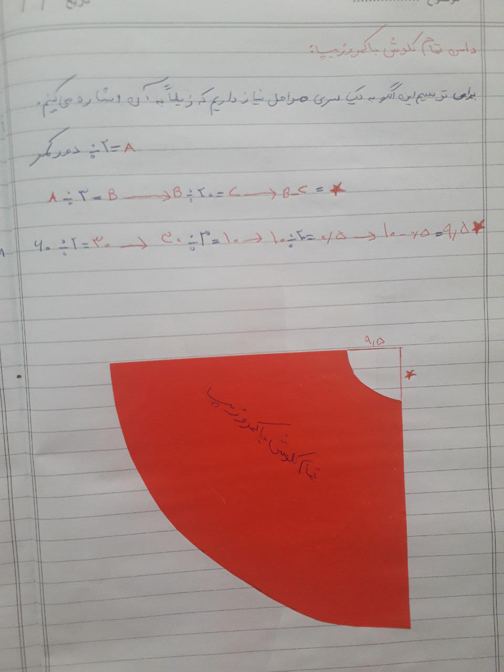
جلسه چهارم
8

Slide 11
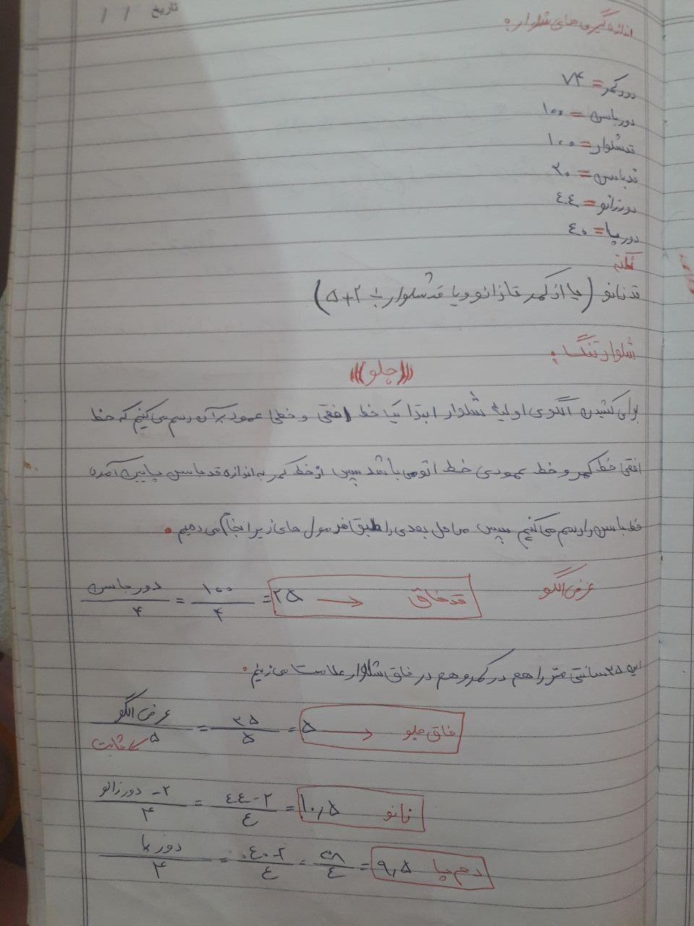
جلسه پنجم
9

Slide 12
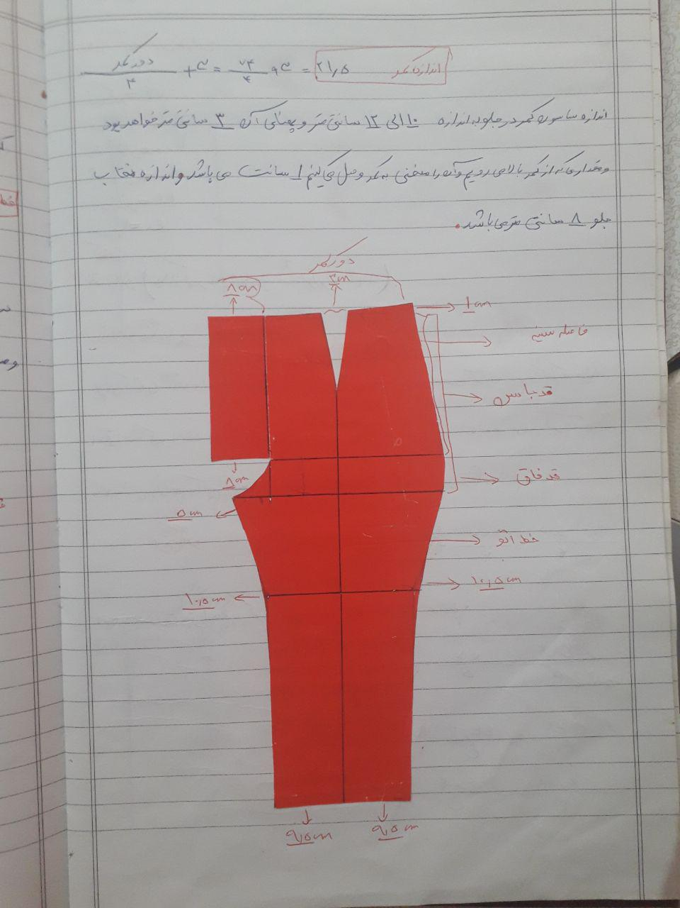
جلسه پنجم
10

Slide 13
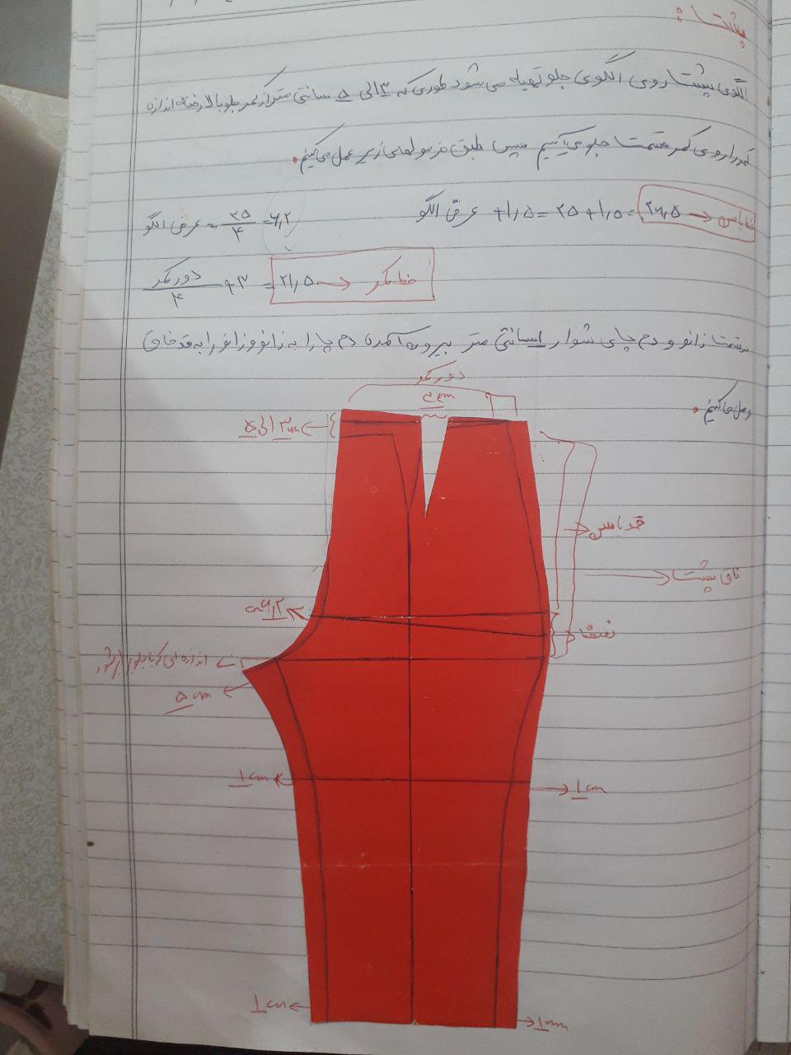
جلسه ششم
11

